Slide 1
JADROVÉ ZBRANE
Učebné otázky
1. Definícia jadrových zbraní
2. Druhy JN, prostriedky dopravy na cieľ
3. Druhy jadrových výbuchov, ráž jadrových zbraní
4. Ničivé faktory jadrových zbraní
5. Sumarizácia ochrany proti účinkom JZ

Slide 2
JADROVÉ ZBRANE
Definícia JZ, druhy JN, druhy jadrových výbuchov
⬥ JZ sú najúčinnejšie ZHN založené na využití energie jadier atómov
⬥ ničia na veľkých plochách
• živé organizmy, životné prostredie, techniku atď.
Delia sa na
Jadrové nálože
Prostriedky ich dopravy na cieľ
Systém ich riadenia a navádzania na cieľ

Slide 3
Jadrové nálože
Štiepne (jednofázové)
⬥ atómová zbraň
⬥ reťazová reakcia štiepenia ťažkých jadier U₂₃₅, Pu₂₃₉
⬥ mohutnosť explózie - desiatky až stovky kt TNT
Termonukleárne (dvojfázové)
⬥ vodíková zbraň
⬥ syntéza ľahkých jadier deutéria a trítia (ťažké izotopy vodíka)
⬥ mohutnosť explózie - stovky kt až Mt TNT
Vodíkovouránové (trojfázové)
⬥ superbomba
⬥ štiepenie U₂₃₈ vyvolané druhou fázou
⬥ mohutnosť explózie - desiatky Mt TNT

Slide 4
Novodobé jadrové nálože
so zníženou radiáciou
⬥ termonukleárna nálož bez štiepnej reakcie
⬥ dva spôsoby dosiahnutia
• chemickou cestou, • použitím laserového blesku
s riadenou aktiváciou
⬥ tzv. gama zbraň, špinavá zbraň
⬥ konštrukcia
• obal vyrobený z nuklidov (Co₅₉, Zn₆₅) sa pôsobením
rýchlych neutrónov mení na rádionuklidy
neutrónová nálož
⬥ 1. fáza - iniciovanie miniatúrnej štiepnej nálože (10 GJ)
⬥ 2. fáza - syntéza ťažkých jadier vodíka (rýchle neutróny)
⬥ mohutnosť explózie - 0,1 až 10 kt TNT

Slide 5
Prostriedky dopravy na cieľ
⬥ taktické - s dosahom 30-50 km
⬥ operačno-taktické - s dosahom do 1000 km
⬥ strategické - krátkeho doletu - s dosahom do 1000-2500 km
- stredného doletu - s dosahom do 2500-5000 km
- ďalekého doletu - viac ako 5000 km
Druhy výbuchov JN (vzhľadom na miesto ich iniciácie)
⬥ vzdušný výbuch - výškový - nad 10 km nad povrchom terénu
- vysoký - do 10 km
- nízky - do 1 km
- svietiaca oblasť sa nedotýka terénu
⬥ pozemný (návodný) výbuch
- svietiaca oblasť sa dotýka povrchu terénu (vodnej
hladiny)
⬥ podzemný (podvodný) výbuch

Slide 6
Ráž jadrových zbraní
⬥ určovaná na základe ekvivalentu množstva TNT uvoľňujúceho
totožné množstvo energie
• veľmi malá - do 1 kt
• malá - 1-10 kt
• stredná - 10-100 kt
• veľká - 100-1000 kt
• veľmi veľká - viac ako 1 Mt
Centrum výbuchu
⬥ stred priestoru, v ktorom bol vykonaný jadrový výbuch
Epicentrum výbuchu
⬥ vertikálny priemet centra výbuchu na povrch terénu

Slide 7
Ničivé faktory JZ
Primárne (okamžité)
⬥ radiácia ako následok štiepnej reakcie
• prenikavá radiácia
• lokálny radiačný štiepny spad
⬥ brzdné teplo spôsobené zrážkami v okolitom prostredí
• svetelné (tepelné) žiarenie
• tlaková vlna (tepelná rozťažnosť vzduchu)
Sekundárne (následné)
⬥ ionizáciou vyvolaný elektromagnetický impulz
⬥ indukovaná aktivita
⬥ požiare
⬥ globálny radiačný štiepny spad

Slide 8
Svetelné a tepelné žiarenie
Pôsobí v dvoch časových obdobiach
⬥ záblesk trvajúci 1 mikrosekundu
• veľmi intenzívne oslňujúce svetlo
• v centre výbuchu teplota niekoľko sto tisíc až miliónov K
• pre krátkosť trvania nedochádza k požiarom
• intenzita žiarenia klesá so štvorcom vzdialenosti
⬥ ohnivá guľa
• trvá niekoľko sekúnd až desiatok sekúnd
• teplota v centre niekoľko desiatok až stovák tisíc K
• teplota na povrchu - 1-8 . 10³ K
• vyvoláva požiare vzhľadom na dĺžku trvania
Vyvoláva
• popáleniny povrchu tela osôb 1. - 3. stupňa
• plošné požiare, sekundárne požiare

Slide 9
Tlaková vlna
rozpínanie horúceho vzduchu a povýbuchových splodín do okolia
rýchlosť pohybu - spočiatku prevyšuje rýchlosť zvuku (333 m/s)
hĺbka údernej vlny (pásmo silne stlačeného vzduchu) - niekoľko 100 m
rýchlostný nápor (veterná smršť) - 1000 km/hod.
rozhodujúci pre ničivé účinky - pretlak na čele tlakovej vlny
účinky tlakovej vlny
⬥ rázový pretlak - primárne účinky na ľudský organizmus
• do 20 kPa (0,2 kg/cm²) - bez následkov
• 20-40 kPa - poškodenie ušných bubienkov, pomliaždeniny
• 40-50 kPa - ťažké pomliaždeniny, krvácanie z nosa, zlomeniny
• 50-100 kPa - vnútorné zranenia, silné krvácanie z uší
• > 100 kPa (> 1 kg/cm²) - smrteľné zranenia
⬥ sekundárne účinky
• padajúce predmety, rozrušenie budov, závaly

Slide 10
Ionizujúce žiarenie
Prenikavá radiácia
⬥ žiarenie gama a tok neutrónov emitované pri JV
⬥ trvá niekoľko mikrosekúnd - podľa mohutnosti JV
⬥ ničivý účinok na organizmus - ožiarenie dávkou
Rádioaktívna kontaminácia
⬥ spôsobená
• roptýlením nezreagovanej náplne, rádioaktívnym spadom
• indukovanou rádioaktivitou v okolitých látkach
• rádioaktívne žiarenie alfa, beta, gama
⬥ nízka a krátkodobá úroveň radiácie pri vysokých JV
• význam má len v priestore epicentra počas desiatok minút
⬥ vysoká úroveň radiácie s dlhou dobou trvania
• pri JV pozemných, podzemných, podvodných, nízkych vzduš.

Slide 11
Priamo ionizujúce žiarenie
⬥ alfa - jadrá hélia
• zdroj - nezreagovaná časť štiepnej nálože (nuklidy U, Pu)
- termonukleárny výbuch - len v bezprostrednej
blízkosti centra výbuchu
• dolet vo vzduchu - 2 až 7 cm
• dolet v hustom materiály - niekoľko nanometrov
• rýchlosť pohybu - 20.000 km/s
⬥ beta - elektróny (negatróny, pozitróny)
• zdroj - elektróny emitované pri premenách neutrónov na
protóny a naopak
• dolet vo vzduchu - do 20 m
• dolet v hustom materiály - niekoľko mm
• rýchlosť pohybu - blízko rýchlosti svetla

Slide 12
Priamo ionizujúce žiarenie
⬥ gama
• zdroj - jadrové premeny pri štiepnych a syntetických
reakciách jadier
• elektromagnetické vlnenie - kvantá fotónov (10¹² - 10¹⁴ Hz)
- vlnenie s malou vlnovou dĺžkou - tvrdé
• dolet vo vzduchu - stovky metrov
• vysoká prenikavá schopnosť všetkými materiálmi - v závis-
losti od množstva energie
• vyvoláva ionizáciu - cca 100 x menšiu ako žiarenie beta
- cca 10.000 x menšiu ako žiarenie alfa
⬥ rentgenové žiarenie - lúče X
• zdroj - preskok elektrónov z vyšších valenčných sfér do
nižších
• dochádza k jeho absorbcii v hmotnom prostredí (ohriatiu) -
- násobí sa výškou
- použitie ako stratosférickej (kozmickej) zbrane

Slide 13
Nepriama ionizácia
⬥ neutrónové žiarenie
• zdroj - JV štiepneho aj termonukleárneho charakteru
- v čase 10⁻¹⁴ s - uvoľnenie 99% okamžitých neutrónov
s energiou 14 MeV
• rýchlosť pohybu - cca 15.000 km/s
• dolet v prízemnej vrstve - 1 až 2 km
• vysoká prenikavá schopnosť hustými materiálmi
• výrazne pohlcované ľahšími materiálmi (voda, parafín a p.)
Polčas rozpadu (T_{1/2})
⬥ stredná doba, za ktorú sa samovoľne premení polovica všetkých
jadier atómov počiatočného množstva rádioaktívnej látky
Korpuskulárne žiarenie (časticové) - alfa, beta, tok neutrónov
Vlnové žiarenie - gama, lúče X (rentgenové)
Ionizácia - vyrazenie jedného alebo viac elektrónov z obalov atómov
- príčina nemoci z ožiarenia

Slide 14
Seizmické vibrácie
Prejavy podobné zemetraseniu
Elektromagnetický impulz (EMI JV)
⬥ nepriamy účinok prenikavej radiácie
• ionizácia molekúl vzduchu vo veľkých výškach (50-500 km)
⬥ ničivé účinky
• vznik - elektrického poľa o intenzite cca 50.000 V/m
- magnetického poľa o ontenzite cca 130 A/m
• indukovanie elektrických impulzov vo vodičoch
- 3 m vodič - impulz do 10 kV
- diaľkové elektrické vedenie - impulz až 1000 kV
• nárast indukovanej energie môže dosiahnuť až 10 MW/m²
• zničenie elektrických a elektronických zariadení
• rádiové poruchy po dobu až 30 minút

Slide 15
Poradie pôsobenia ničivých faktorov JV
⬥ prenikavá radiácia (žiarenie gama, prúd neutrónov)
• okamžité krátkodobé pôsobenie
⬥ svetelné a tepelné žiarenie
• okamžité pôsobenie s dlhšou dobou trvania
⬥ elektromagnetický impulz
• okamžité pôsobenie, časom narastá
⬥ tlaková vlna, seizmické vibrácie
• okamžité pôsobenie, intenzita klesá so vzdialenosťou
⬥ rádioaktívna kontaminácia (žiariče gama, beta, alfa)
• opozdené pôsobenie
• mechanizmus vzniku
▪ do 30 min. - vzniká oblak, doznie pôsobenie tlakovej vlny, rádio-
aktívny oblak sa dá do pohybu v smere vetra
▪ dostatočný čas na vykonanie opatrení sebaochrany

Slide 16
Sumarizácia ochrany
Žiarenie alfa
⬥ spoľahlivá ochrana
• pred vonkajšou kontamináciou - tenká vrstva odevu, PIO
• pred vnútornou kontamináciou - PIO, improvizovaný prostrie-
dok ochrany dýchacích ciest
Žiarenie beta
⬥ postačujúca ochrana
• niekoľko vrstiev odevu a PIO
⬥ spoľahlivá ochrana
• ukrytie - tenké dosky, hliníková fólia hrubá - 2-3 mm
Svetelné a tepelné žiarenie
⬥ zavretie očí,
⬥ ukrytie za terénnu, umelú prekážku, v ochrannej stavbe CO

Slide 17
Tlaková vlna
⬥ zabránenie primárnym a sekundárnym nepriaznivým následkom
• využitie terénnej, umelej prekážky s primeraným stupňom
odolnosti
• ukrytie v ochranných stavbách CO
Rádioaktívna kontaminácia
⬥ použitie PIO, vykonanie hygienickej očisty
⬥ opustenie priestoru kontaminovaného Ra látkou (evakuácia)
⬥ ukrytie
Prenikavá radiácia
⬥ čiastočná ochrana
• zaľahnutie osôb vo voľnom teréne - zníženie plochy tela vysta-
venej ionizujúcemu žiareniu
• zaľahnutie za terénnu, umelú prekážku
⬥ úplná ochrana
• ukrytím v ochranných stavbách CO

Slide 18
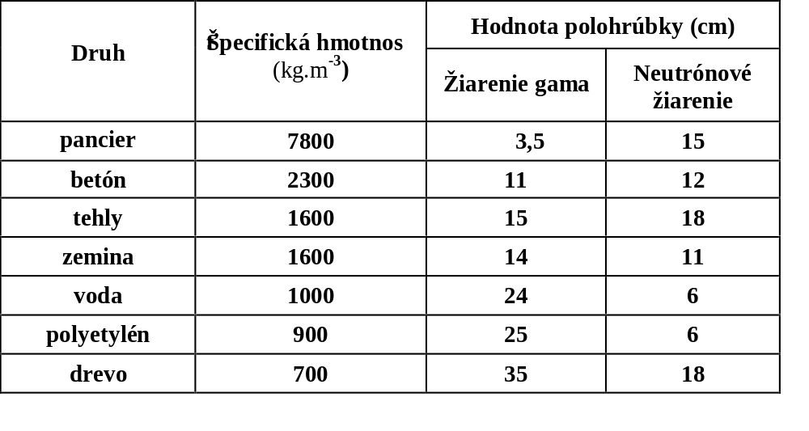
Stanovenie polohrúbky ochrannej vrstvy materiálu
⬥ polohrúbka
• vrstva materiálu, ktorá zoslabuje Ra žiarenie na polovicu
napríklad- vrstva zeminy 90-110 cm
▪ žiarenie gama - 6,5-8 polohrúbok (zoslabenie 96-256 x)
▪ tok neutrónov - 8-10 polohrúbok (zoslabenie 256-1024 x)

Slide 19
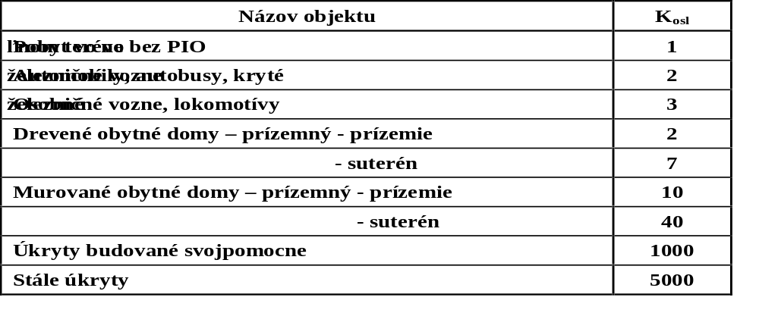
Koeficient zoslabenia dávok ožiarenia (K_{osl})
⬥ udáva, koľkokrát príslušný objekt zoslabuje žiarenie gama
a tok neutrónov
K_{osl} = 2^{H/dp} ; H - hrúbka ochrannej vrstvy, dp - polohrúbka (cm)
⬥ polohrúbka ľubovoľného materiálu pre žiarenie gama
dp = 23 . h⁻¹ [cm] ; 23 - polohrúbka vody [cm], h - hustota
materiálu, pre ktorý sa polohrúbka vypočítava [g/cm³]
Stredná hodnota koeficientu oslabenia dávky pre žiarenie gama

